Slide 1

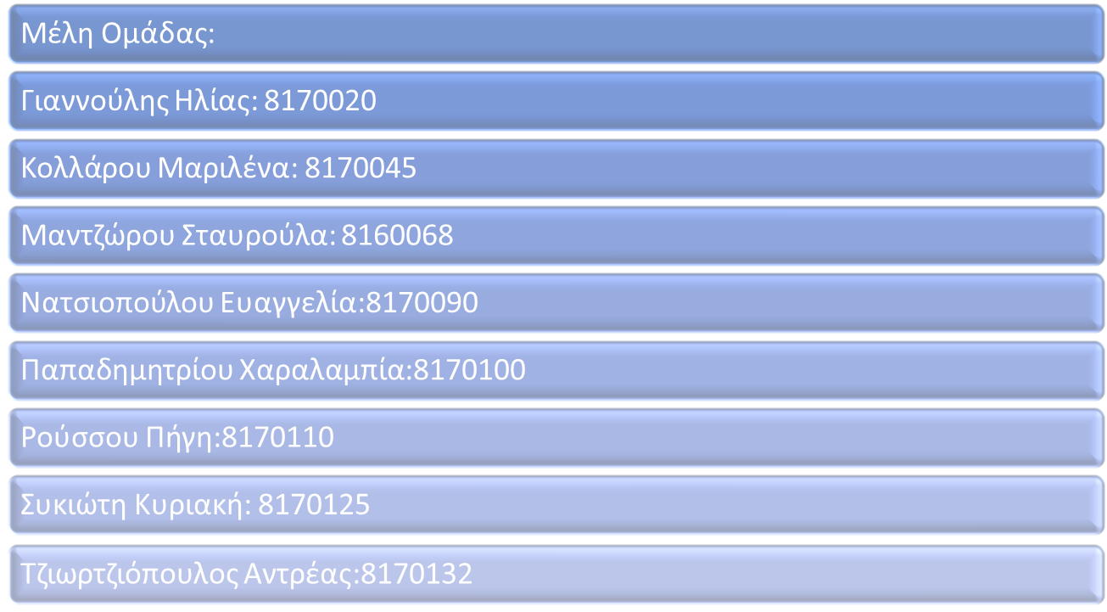

Slide 2
“Κλάσεις και Μέθοδοι”
MenuDataBase
menu
DataBaseTest
main
AddDataBase
addFieldNames
addSpecificData
addData
RemoveDataBase
removeSpecificData
removeData
viewSpecificData
ViewDataBase
viewDataLine
viewAllData
searchSpecificData
EditDataBase
SearchDataBase
editElement
searchFieldName

Slide 3
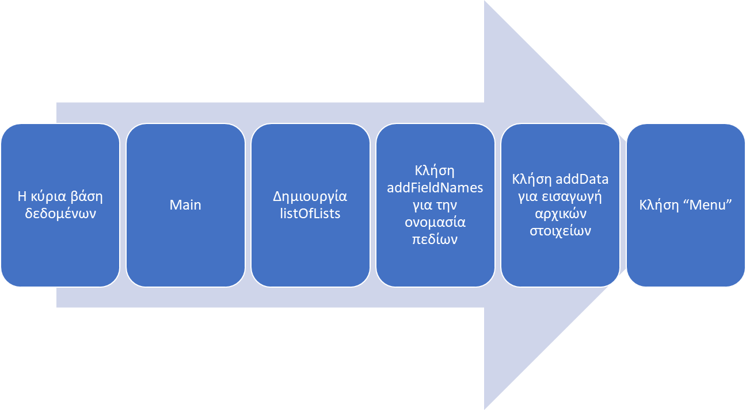
“DataBaseTest”

Slide 4
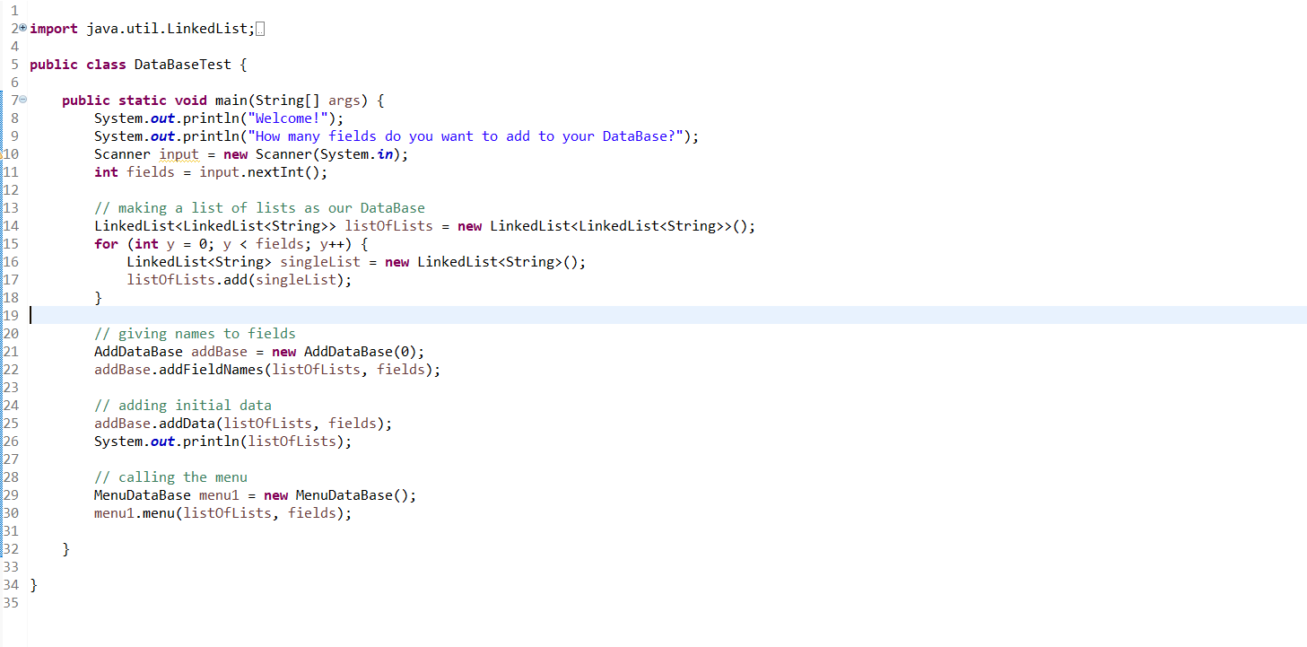
Δημιουργία Λίστας
Αρχικοποίηση Λίστας
Κλήση Menu

Slide 5
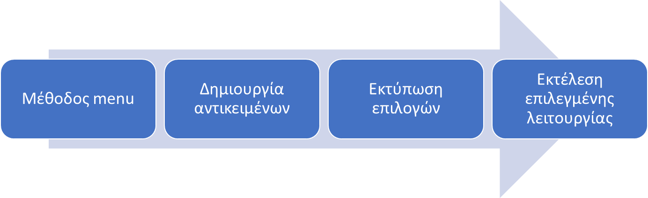
“MenuDataBase”

Slide 6
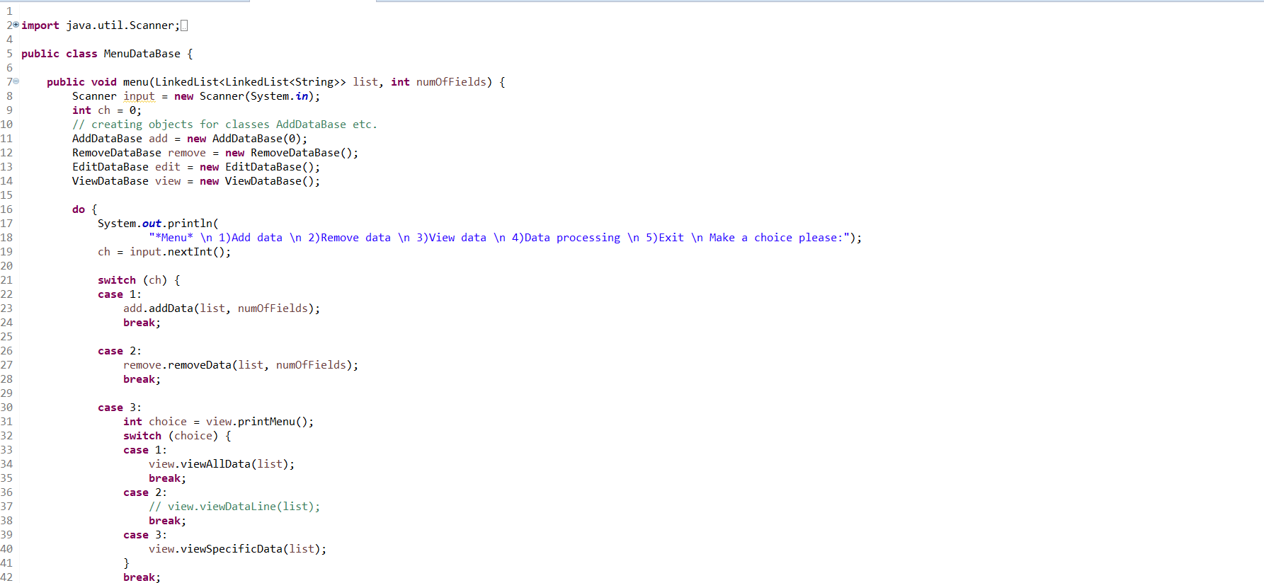
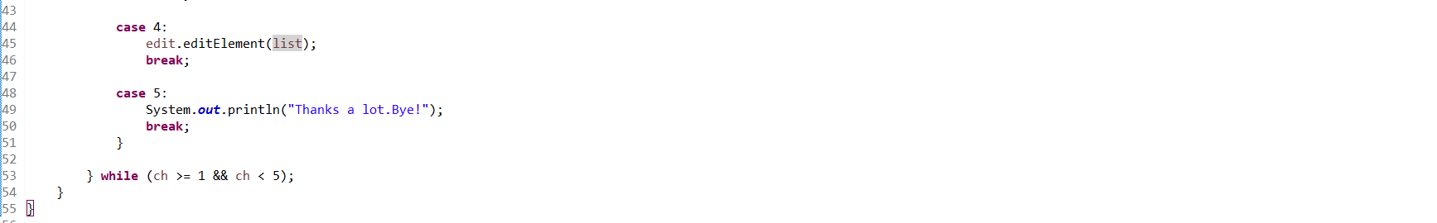
Δημιουργία Αντικειμένων
Βασικές Λειτουργίες

Slide 7
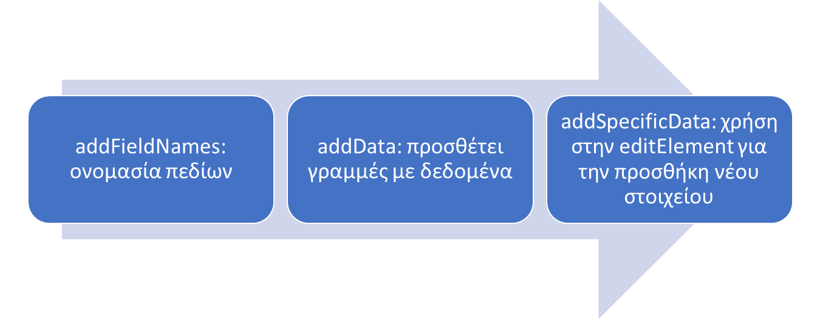
“AddDataBase”

Slide 8
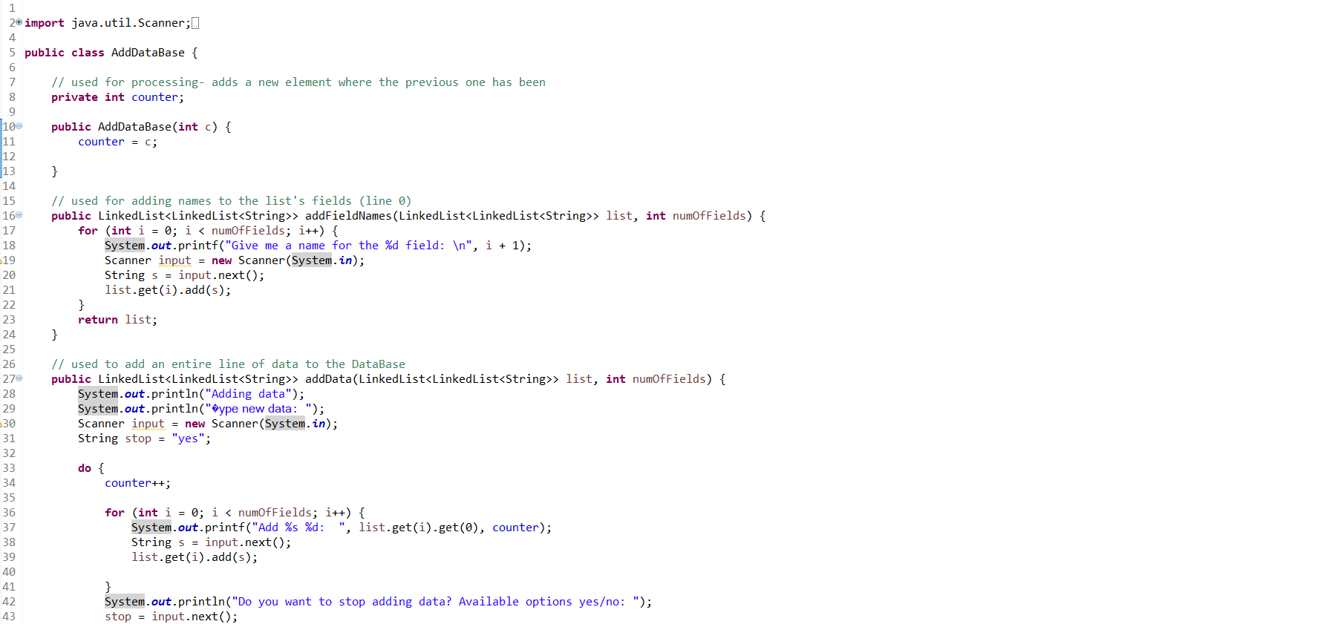
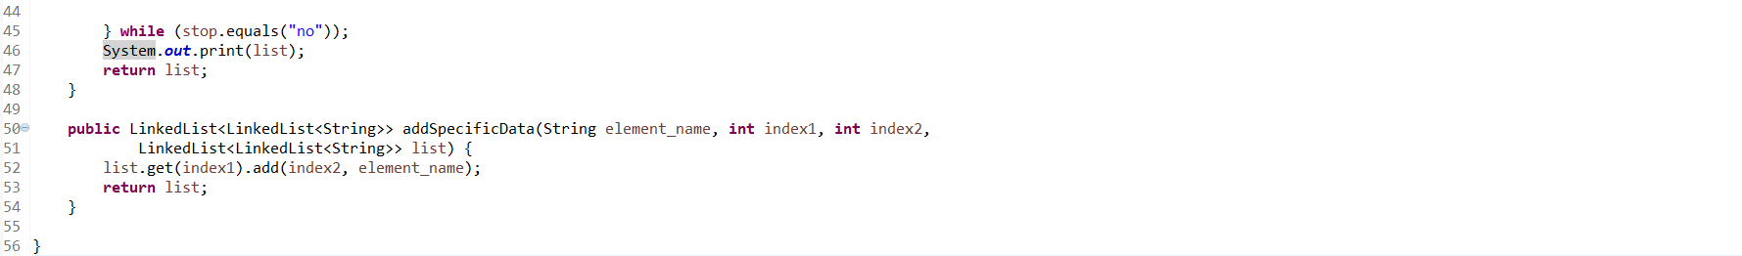
Ονομασία Πεδίων
Προσθήκη Στοιχείων Στη Λίστα
Προσθήκη Μεμονωμένου

Slide 9
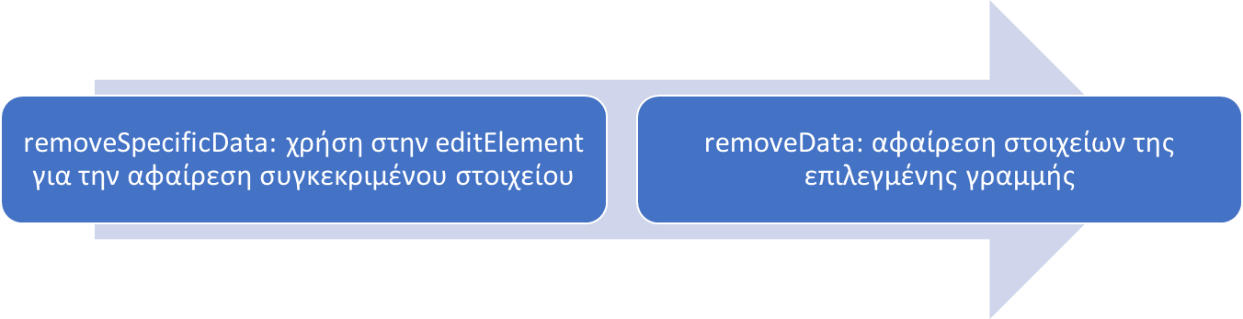
“RemoveDataBase”

Slide 10
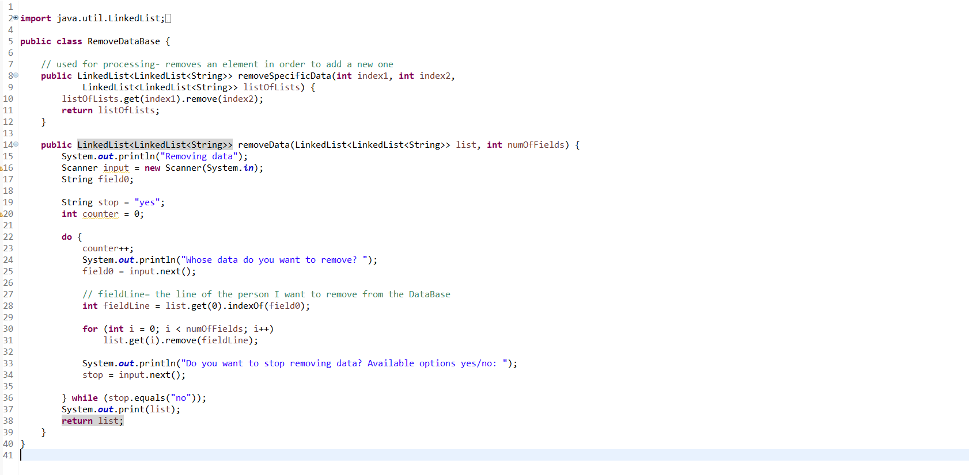
Αφαίρεση Μεμονωμένου Στοιχείου
Αφαίρεση Στοιχείων από τη Λίστα

Slide 11
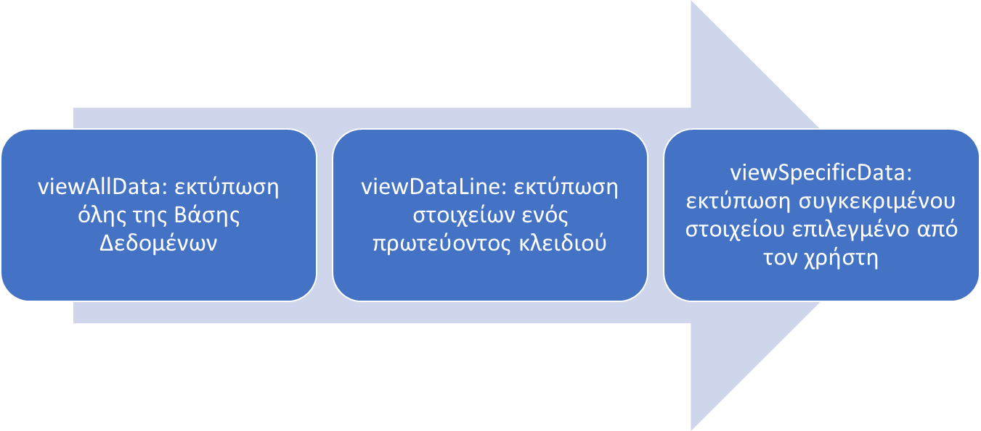
“ViewDataBase” (σε εξέλιξη)

Slide 12

“EditDataBase”

Slide 13
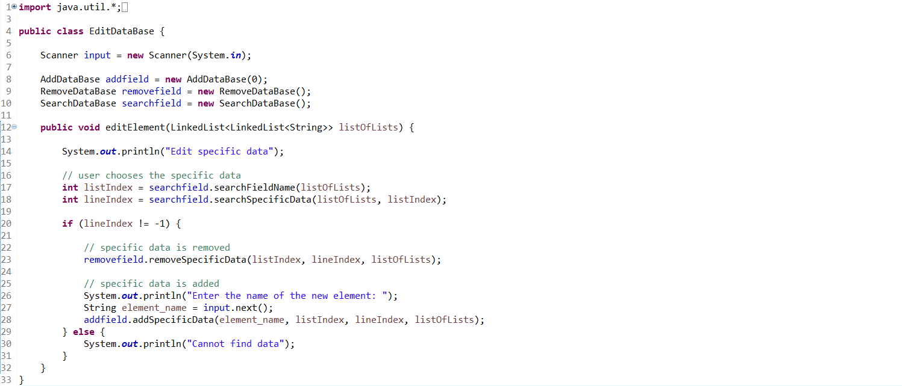
Αφαίρεση και Αντικατάσταση Στοιχείου

Slide 14
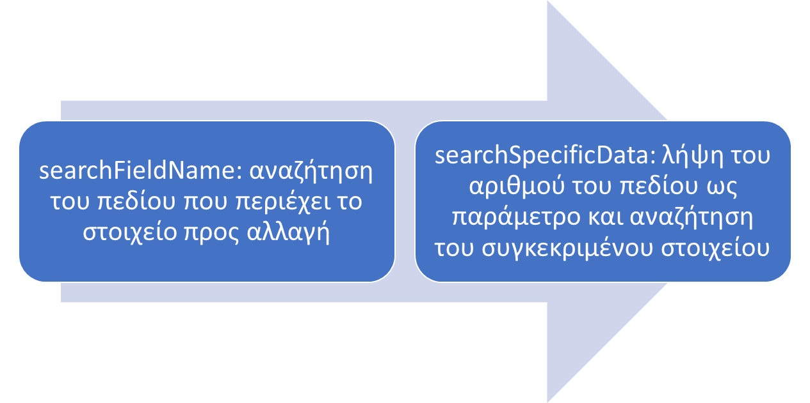
“SearchDataBase”

Slide 15
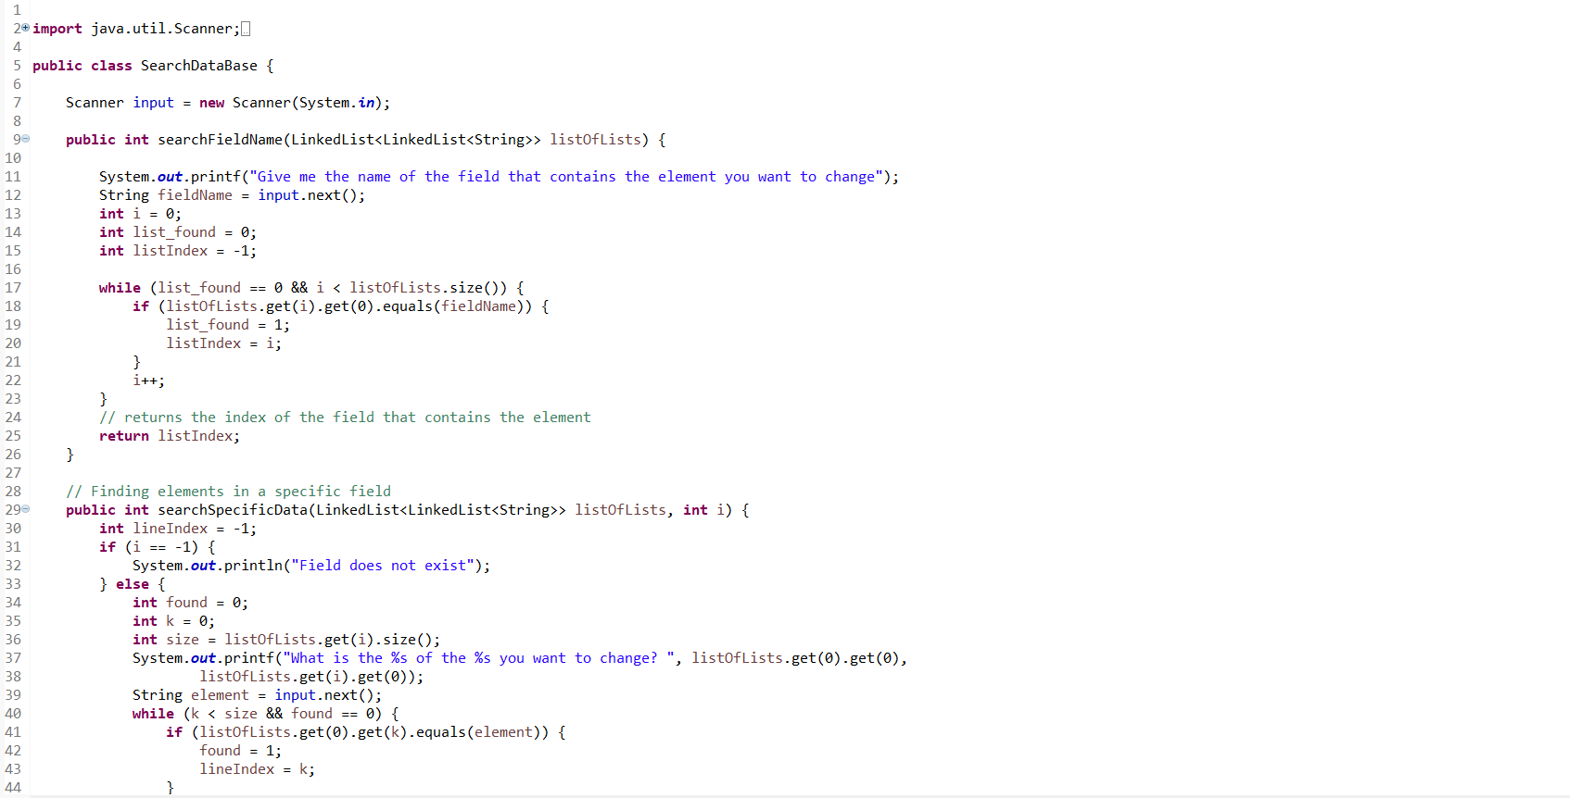
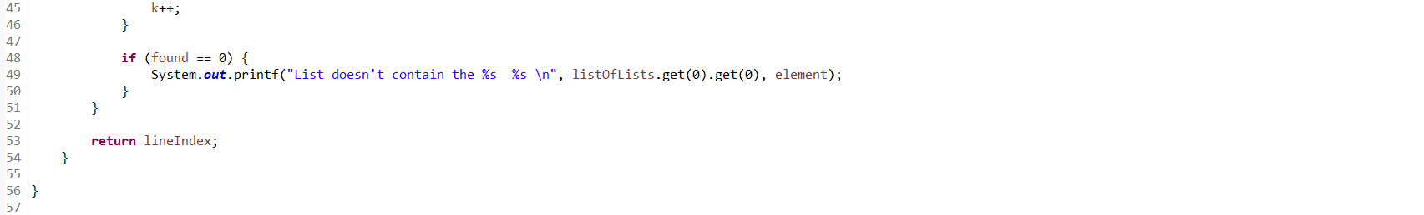
Αναζήτηση Πεδίου
Αναζήτηση Στοιχείου στο Παραπάνω Πεδίο

Slide 16
Σας Ευχαριστούμε πολύ!

